Slide 1
学生登录毕业论文 管理系统操作指南
教务处
2018年1月10日

Slide 2
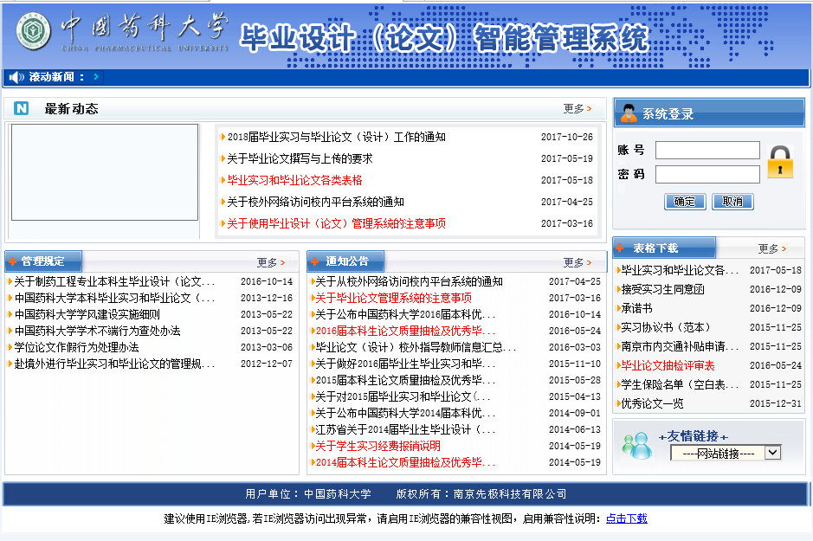
毕业设计（论文）智能管理系统网址http://bylw.cpu.edu.cn/

Slide 3
学生填写实习情况表

Slide 4
学生填写实习情况表后提交

Slide 5
提交后页面

Slide 6
学生选题页面（导师已经指定学生）

Slide 7
学生查看任务书

Slide 8
学生填写开题报告

Slide 9
开题报告提交后，如果不再修改，请点击“确认”

Slide 10
开题报告等待教师审核

Slide 11
学生提交外文翻译

Slide 12
学生提交外文翻译后页面

Slide 13
学生填写中期检查表

Slide 14
学生填写中期检查表

Slide 15
学生中期检查如果没有修改，请确认

Slide 16
确认后等待教师审核

Slide 17
学生填写周进展情况记录，并提交

Slide 18
周进展情况记录提交后，等待教师审核

Slide 19
学生提交论文草稿

Slide 20
学生提交论文定稿

